Slide 1

Reduzir o Consumo de Água
Produtos inovadores para
TCA
Guilherme Goulart 119255
Dinis Oliveira 119193
Grupo 14 – TP 1 - 2

Slide 2




Por que é Importante Economizar Água?

Slide 3
Por que é Importante Economizar Água?
Escassez Hídrica Global:
Em várias regiões do mundo, a água potável é um recurso limitado e enfrenta escassez crítica.
A ONU estima que até 2030 quase metade da população mundial poderá viver em áreas com déficit de água.

Slide 4
Impacto Ambiental:
O uso excessivo de água afeta o meio ambiente, esgotando aquíferos e prejudicando ecossistemas aquáticos.

Slide 5
Redução de Custos:
Economizar água reduz custos com contas e energia, pois menos água requer menos tratamento e transporte.

Slide 6
Responsabilidade Sustentável:
A conservação de água é responsabilidade de todos cada indivíduo pode fazer a diferença para um futuro sustentável.

Slide 7
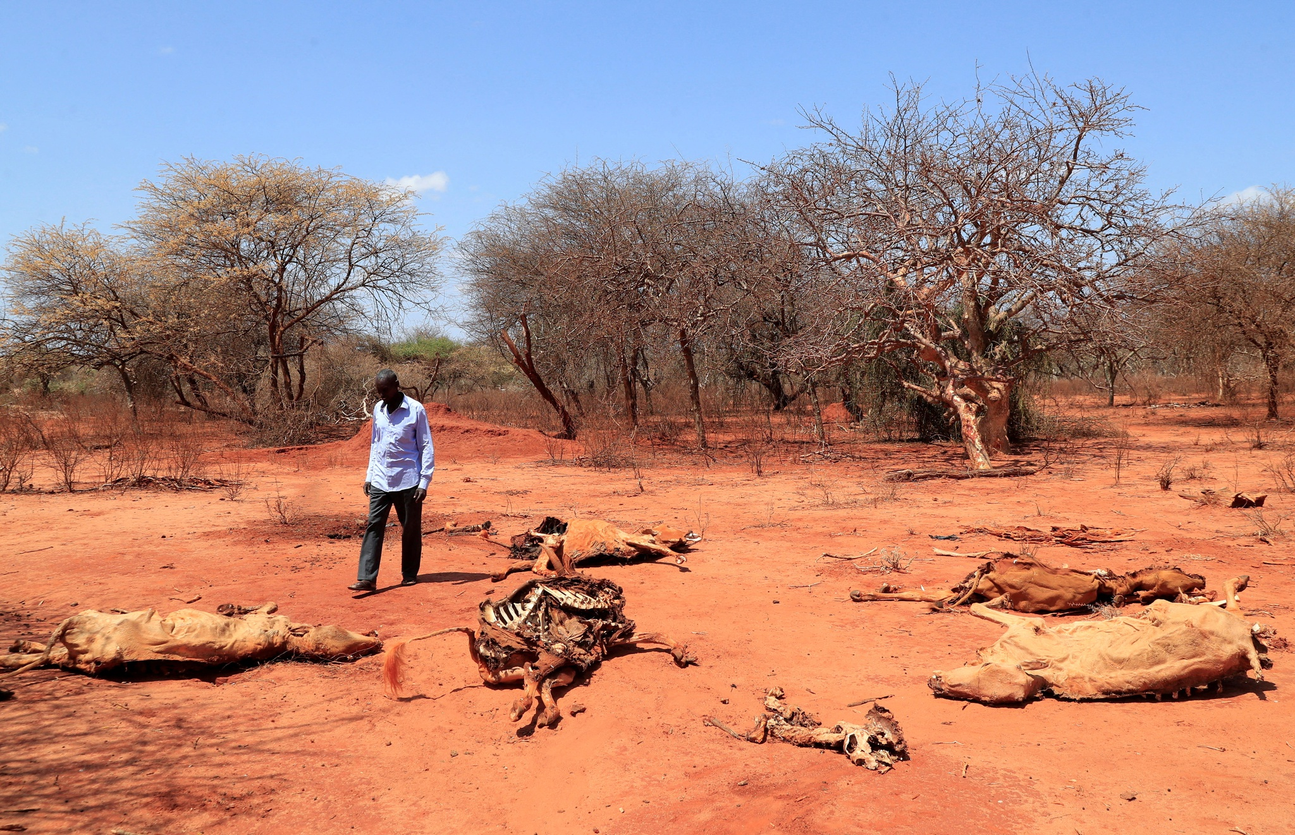
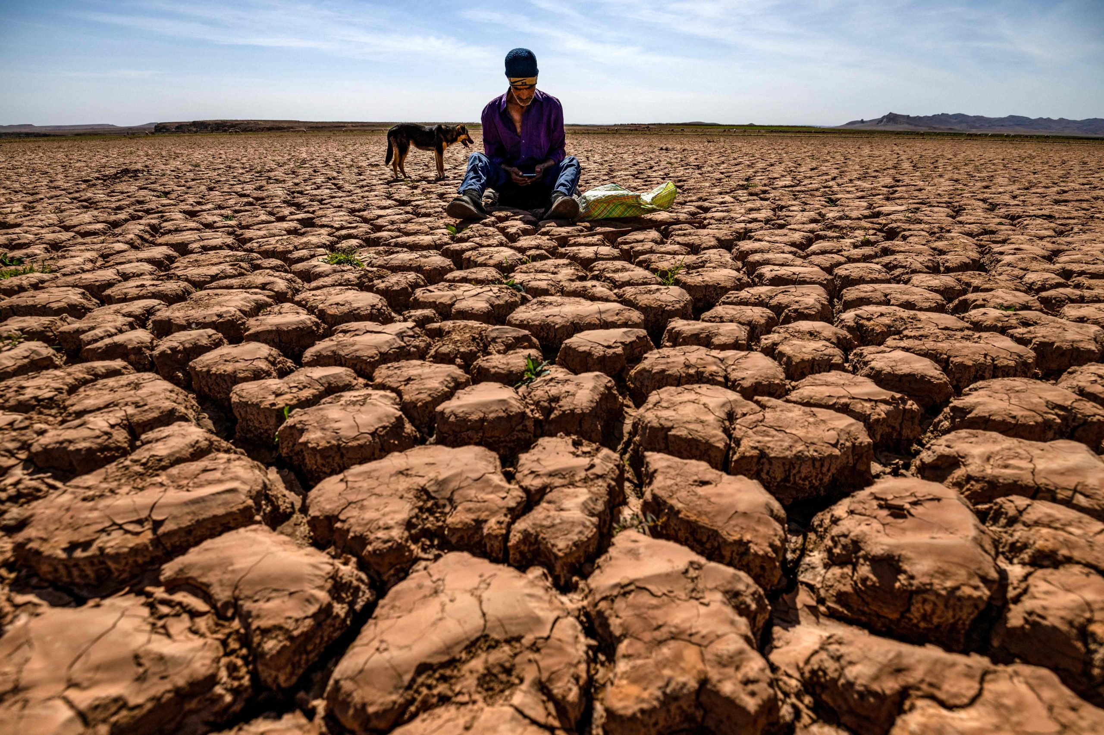
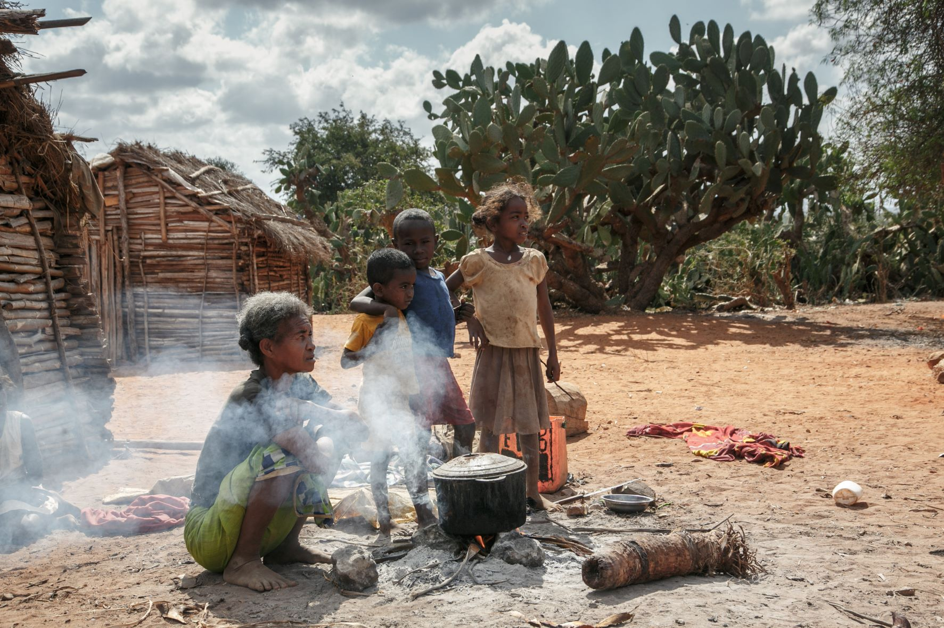
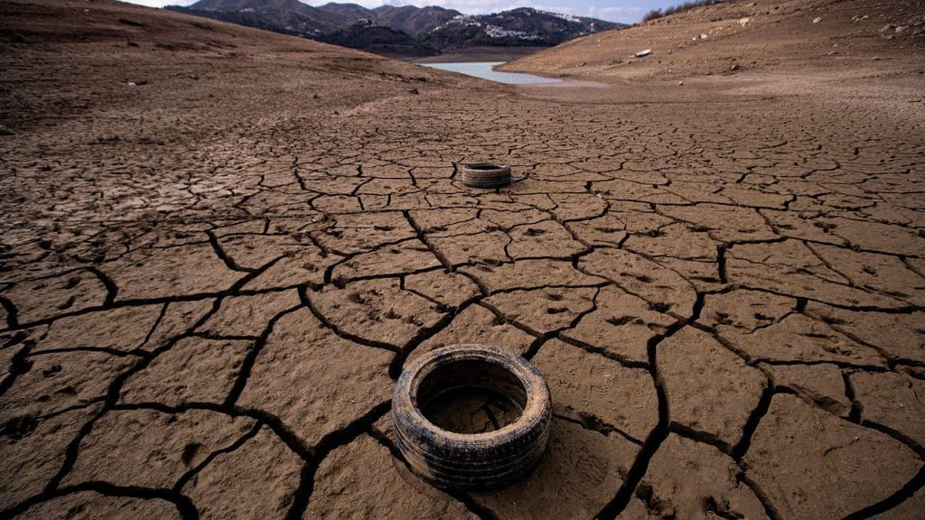
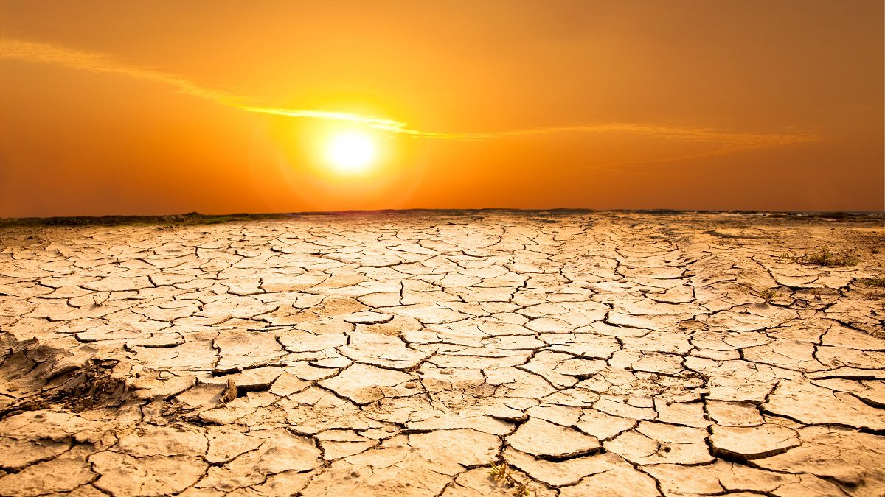
Regiões com Maior Escassez de Água

Slide 8
Oriente Médio e Norte de África
Esta região enfrenta escassez de água devido ao clima árido e à alta demanda por água.
Seca mata uma pessoa a cada 36 segundos na África Oriental.

Slide 9
Índia
Centenas de milhões já lidam com a falta de água.
A escassez ameaça a agricultura e a segurança alimentar.
A rápida urbanização aumenta a pressão sobre os recursos hídricos já limitados.

Slide 10
África Subsaariana
Regiões como o Corno de África sofrem com secas frequentes.
A falta de acesso a água potável aumenta os riscos de doenças.
Conflitos por água são comuns, agravando a situação humanitária.

Slide 11
Estados Unidos
Estados como Califórnia e Nevada enfrentam secas prolongadas e uma elevada procura agrícola.
As alterações climáticas têm intensificado os períodos de seca e o risco de incêndios florestais.

Slide 12
Nordeste do Brasil
O semiárido brasileiro enfrenta longos períodos de seca, afetando milhões.
A agricultura familiar sofre com a falta de água, impactando a economia local.

Slide 13

Produtos para a redução do consumo de água
4
3
2
1

Slide 14

Consumo de água por setor
Agricultura - 70%
Métodos tradicionais = grande desperdício
Irrigação por inundação desperdicio até 50%
Culturas de Arroz e Algodão usam muita água
Indústria – 20%
Água usada em produção e refrigeração
Setores têxtil e químico têm alta demanda
Grandes volumes de água são descartados
4
3
2
1

Slide 15

Irrigação Inteligente
Como funciona: Sensores monitorizam a humidade do solo e o clima
Ajuste automático: Irriga apenas quando necessário
Benefício: Redução de até 40% no consumo de água
Vantagem adicional: Aumento na produtividade das plantas
4
3
2
1

Slide 16

Tecnologias de Refrigeração
Refrigeração a seco:
Como funciona: Usa ar ou fluidos não aquosos
Benefícios: Sem água e baixa manutenção
Exemplo: Data centers
Sistemas fechados:
Como funciona: Água recirculada dentro do circuito
Benefício: Redução de até 90% no consumo de água
Exemplo: Indústrias alimentícias, fábricas
4
3
2
1

Slide 17

Sistemas de Captação e Armazenamento de Água da Chuva
Como funciona: Coleta da água em cisternas para usos não potáveis
Benefícios: Melhor gestão de recursos
Usos: Irrigação, limpeza, uso em processos industriais
Forma Natural: através do florestamento
Como funciona: Solo florestal retém mais água, melhora o ciclo da água
Benefícios: Armazenamento natural de água, preservação no solo
Exemplo: Grande Muralha Verde na África – combate à desertificação
4
3
2
1

Slide 18

Sensores para Torneiras e Descargas Sanitárias
Tecnologia: Sensores ativam torneiras e descargas automaticamente, somente quando/quanto necessário
Benefício: Evita o desperdício de água em sanitários públicos e residenciais.
4
3
2
1

Slide 19










Slide 20
Bibliografia
Manganello Kristin, & Schelmetic Tracey. (2023, December 22). Which Industries Use the Most Water? Thomasnet.
PENA, R. F. A. (2024, November 13). Atividades que mais consomem água. Brasil Escola.
Ritchie, H., & Roser, M. (2015). Water Use and Stress. Our World in Data.
Water Use in Agriculture. (2020, October 25). Energypedia.
Which Crops Consume the Most Water? (2020, June 18). MSF Agriculture.
Water for Prosperity and Peace - Statistics. (2024, February 26). Unesco.
Cherlinka, V. (2024, March 19). Uso Da Água Na Agricultura Com Métodos Sustentáveis. EOS Data Analytics.
Maia, M. (2021, July 8). Redutores de caudal: a melhor forma de poupar água em casa. Ekonomista.
Relatório de Conjuntura dos Recursos Hídricos no Brasil. (2021).
Water for Prosperity and Peace - Statistics. (2024, February 26). Unesco.
Cherlinka, V. (2024, March 19). Uso Da Água Na Agricultura Com Métodos Sustentáveis. EOS Data Analytics.
Lopes, R. (2020). Soluções para Economia de Água no Uso Doméstico. Revista Brasileira de Recursos Hídricos, 28.
Tecnologias digitais ajudam a economizar água no campo. (n.d.). Vivomeunegocio.

